Slide 1

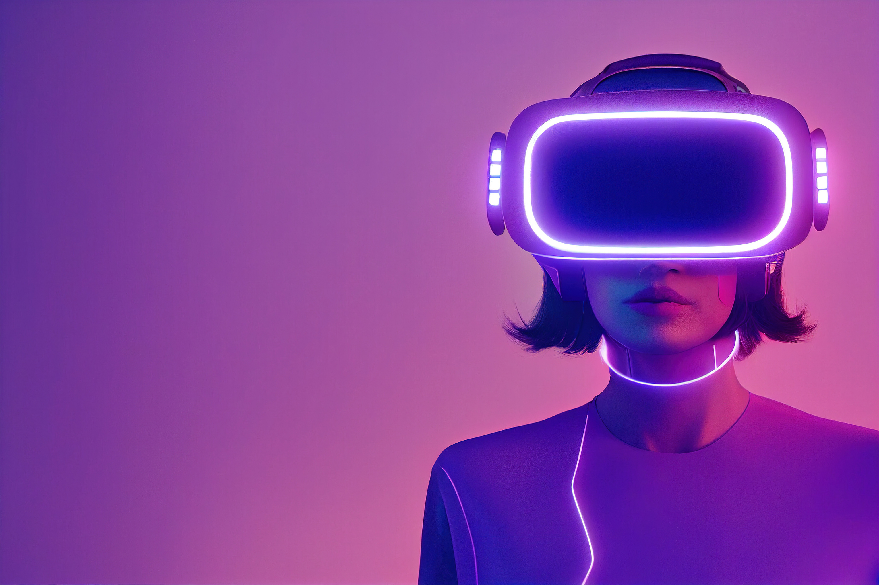
ARTIFISIAL NEURAL NETWORK UNTUK MEMBANDINGKAN SIANG DAN MALAM
RYAN FAHREZA
2108107010099

Slide 2



agenda
1
2
PENGENALAN DATASET
FUNGSI-FUNGSI YANG DIGUNAKAN
3
METODE PENGERJAAN
4
HASIL PENGERJAAN

Slide 3
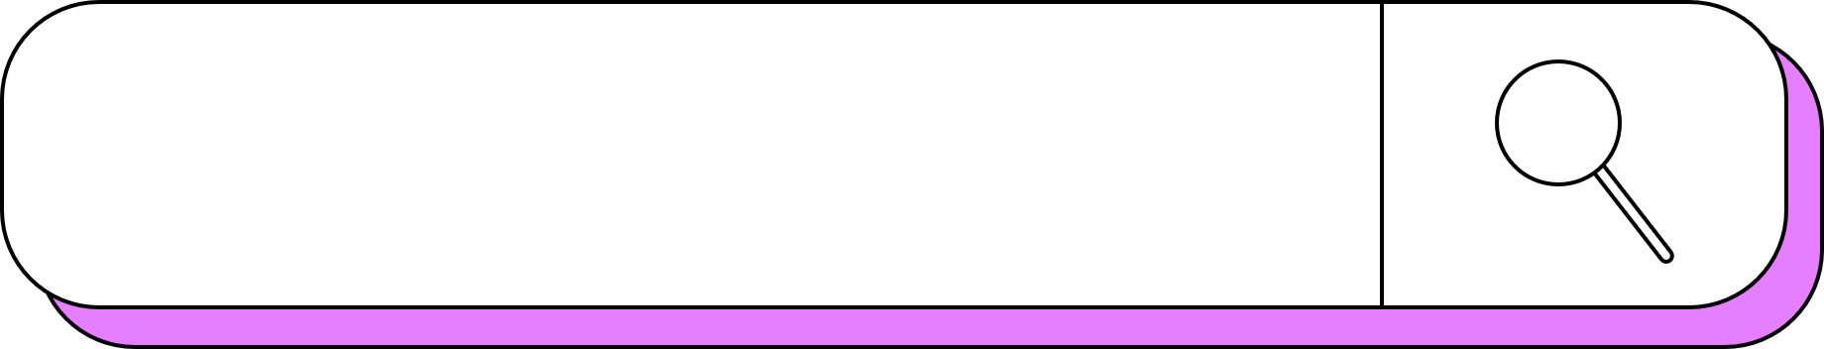
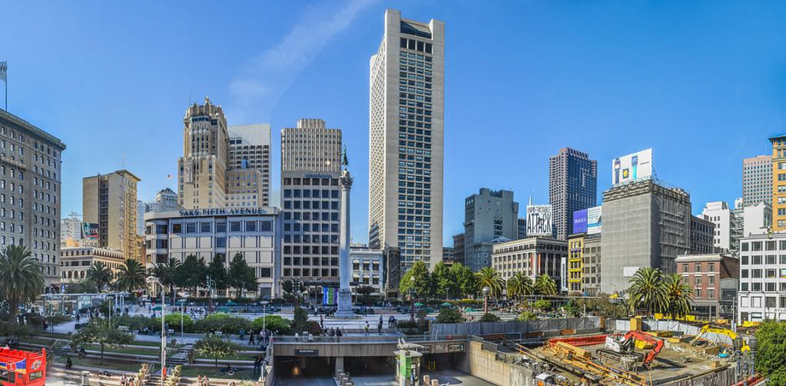
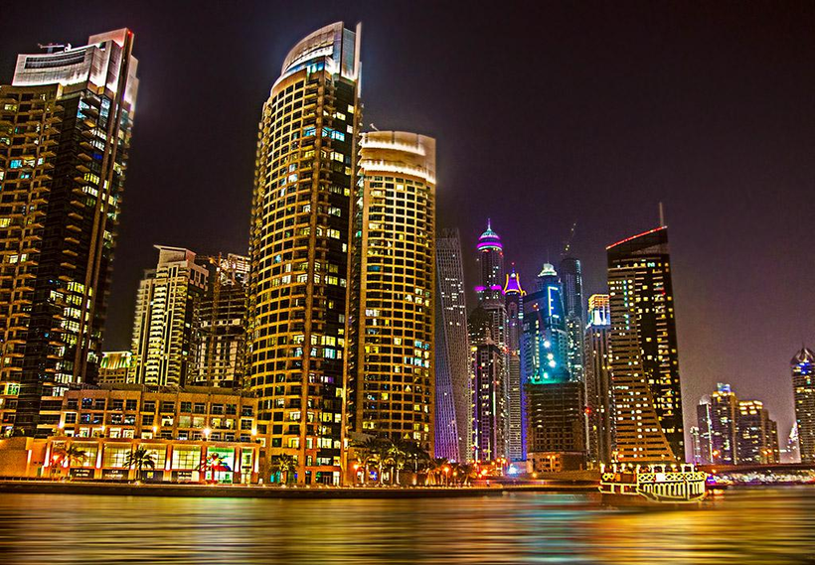
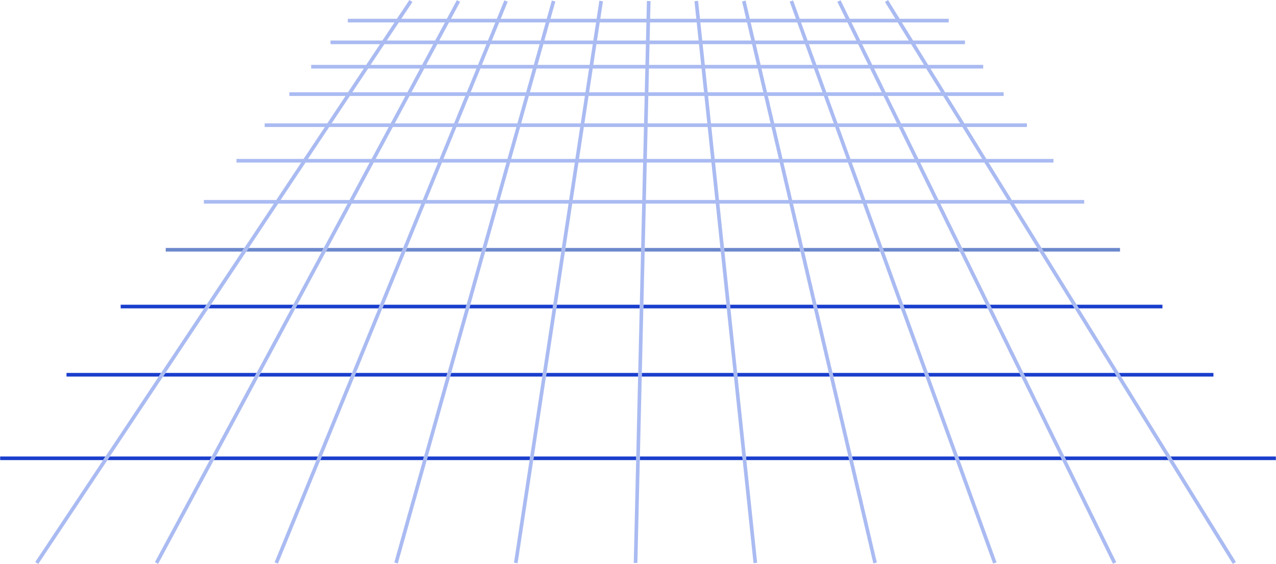
DATASET YANG DIGUNAKAN
DATASET SIANG MALAM
DATASET INI MEMUAT PEMANDANGAN KOTA PADA SIANG DAN MALAM HARI
DATASET SIANG
DATASET MALAM

Slide 4
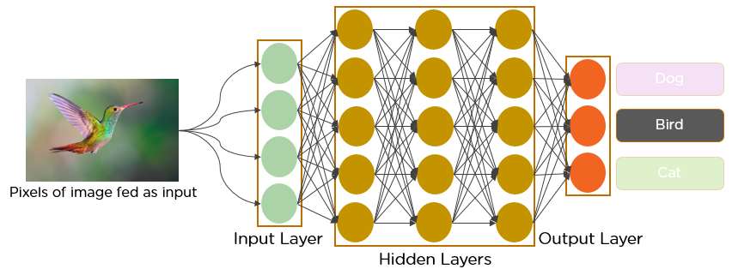
fungsi YANG DIGUNAKAN
CNN(convulutional neural network)
KARENA DATANYA BERUPA GAMBAR, MAKA AKAN DIGUNAKAN CNN YANG BIASANYA DIGUNAKAN UNTUK MENGOLAH GAMBAR

Slide 5
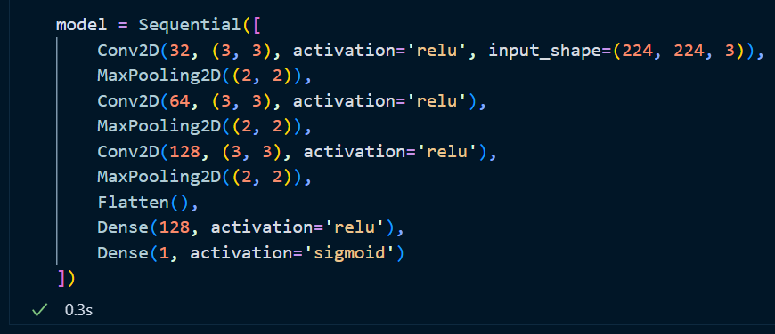
layers
MENGGUNAKAN 9 LAYER DENGAN 7 HIDDEN LAYER
-CONV2D: UNTUK MENGKONVULUSI CITRA 2 DIMENSI
-MAXPOOLING: UNTYUK MENGURANGI RESOLUSI DI LAYER SEBELUMNYA
-FLATTEN: MENGUBAH OUTPUT SEBELUMNYA MENJADI 1 DIMENSI
-DENSE: MENGUMPULKAN SEMUA PROSES YANG SUDAH TERJADI DI LAYER SEBELUMNYA
FUNGSI AKTIFASI:
-SIGMOID: UNTUK KLASIFIKASI BINER
-RELU: UNTUK MENGATASI GRADIENT YANG MENGHILANG

Slide 6
jenis optimasi
ADAM
Adaptive Moment Estimation(ADAM) adalah metode yang mudah beradaptasi terhadap bobot untuk model pada jaringan syaraf

Slide 7
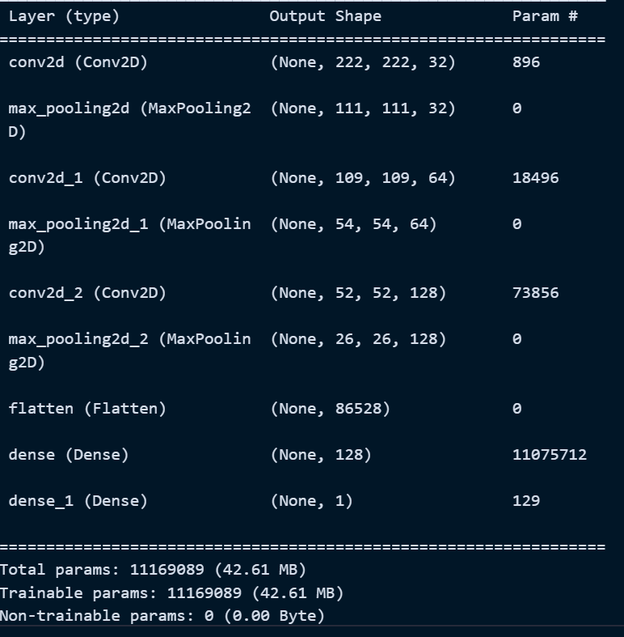
NODE HIDDEN LAYER DAN BOBOT
DARI SINI KITA MELIHAT ADA TOTAL 86.567 NODE
SEDANGKAN TOTAL BOBOTNYA ADA 11,169,089 TOTAL BOBOT

Slide 8
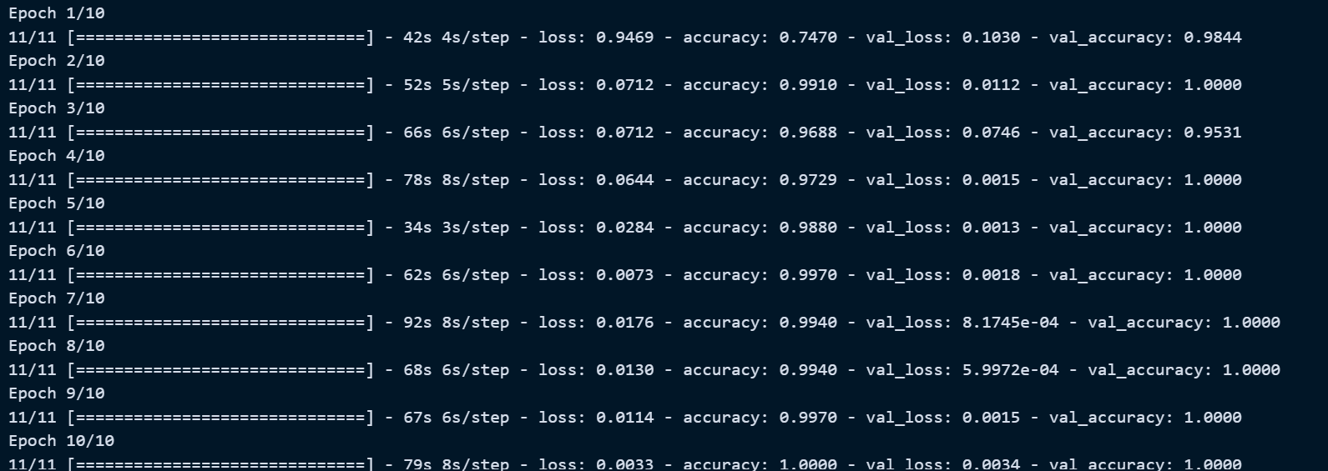
PROSES TRAINING
TRAINING DILAKUKAN 11 KALI DENGAN AKURASI MENCAPAI 100% DI AKHIR PROSES
100%
MUNGKIN DIPENGARUHI OLEH DATA YANG CENDERUNG KECIL SEHINGGA AKURASINYA CUKUP BAGUS

Slide 9
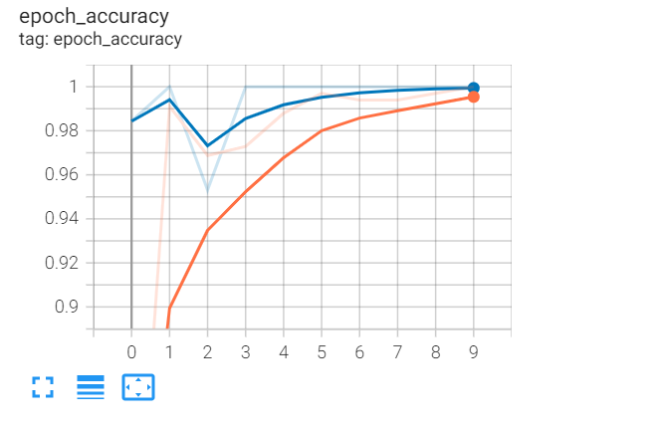
100%
JUMLAH AKURASI CUKUP BAIK KARENA MUNGKIN JUMLAH DATA YANG TAK TERLALU BANYAK

Slide 10
Thank
you!

